Slide 1
HARMONICAS
BE A PART OF THE FAMILY!
October 13, 2016 marks a historical day for the world of music. On this day, Bob Dylan became the first musician to ever be honored with the Nobel prize in literature. An important part of Dylan’s verse: the interplay between word and the unique sound of the harmonica.
The harmonica has a long tradition not just in folk and blues, but also in popular culture. It is used in all genres, from rock and pop to classical music and jazz.
The harmonica is relatively easy to learn, and quickly opens a broad variety of options to the player. Another great advantage is its size: You can easily carry it around in your pocket, making it the perfect comp anion for travelling.
https://www.hohner.de/en

Slide 2
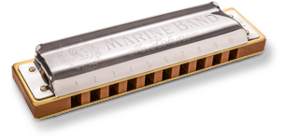
HARMONICAS
DIATONIC
The diatonic harmonica, also known as blues harp, offers simple major scales and chords. Special playing techniques like bendings and overbends extend the tonal range. Its sound is typical for blues, folk, and country, but also pop and rock.

Slide 3
http://www17.plala.or.jp/tamagawa1960/nenpyou.htm
2004（平成16） 44歳
12月11日 ブルースハープを購入する
キー：C, G
イシバシ楽器 横浜店で購入

Slide 4
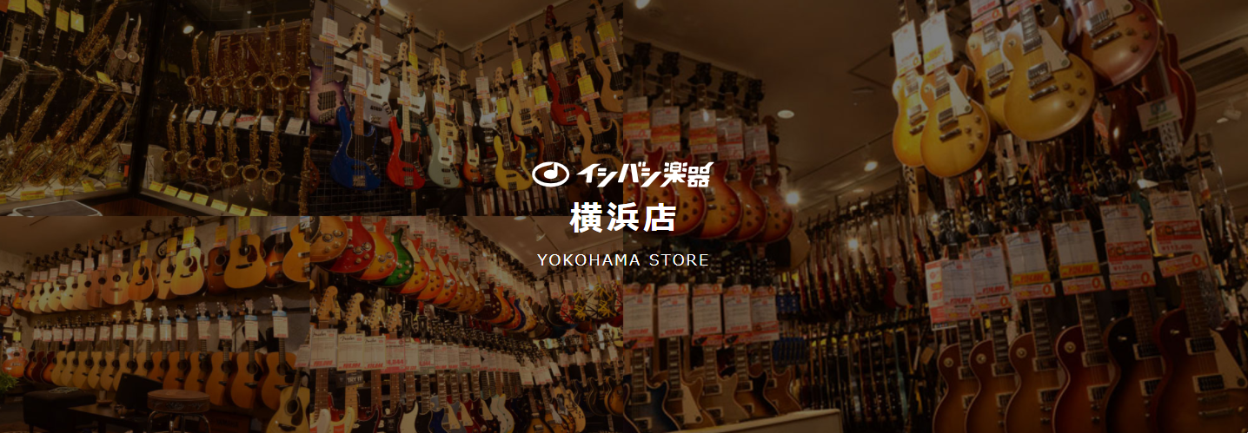
横浜店 YOKOHAMA STORE
所在地 〒220-0005 神奈川県横浜市西区南幸2-17-1
営業時間 11:00 ～ 20:00
※ 当面の間、営業時間を「12:00 ～ 19:00」へ変更させていただきます。
電話番号 045-311-1484
メール お問い合わせはこちら ≫お問い合わせ窓口 当店へのお問合せ、ご意見、ご要望等ありましたら、下記フォームよりご記入ください。

Slide 5
最後にこの商品を購入したのは2020/9/12です。
出荷元 Amazon
販売元 shirukugou
Hohner（ホーナー） Piedmont Blues ブルースハープ 7本セット 【並行輸入品】
ブランド: HOHNER ホーナー
ブルースハープ 楽器
価格: ￥5,980
キー：C, D, E, F, G, A, B♭
Hohner-quality brass reeds, aluminum plates, precision-molded combs, and a plush-lined nylon case

Slide 6
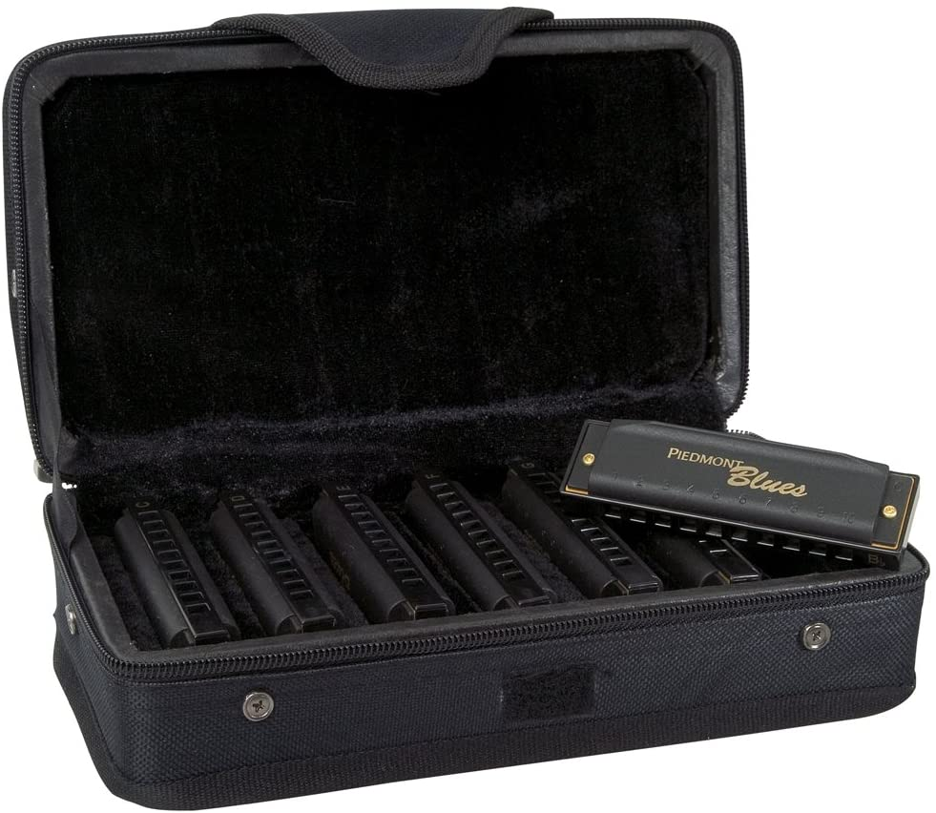
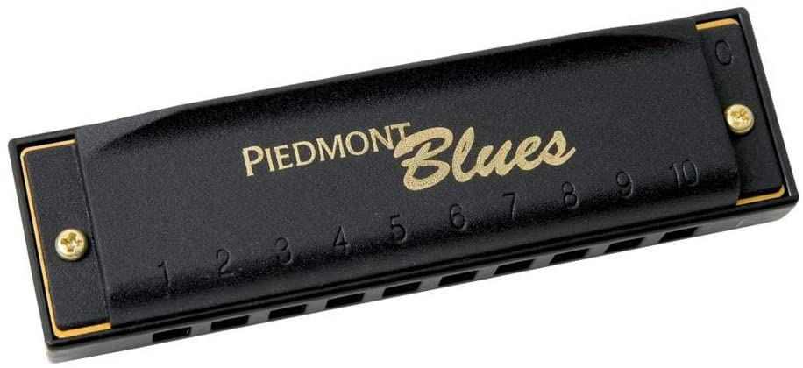

Slide 7
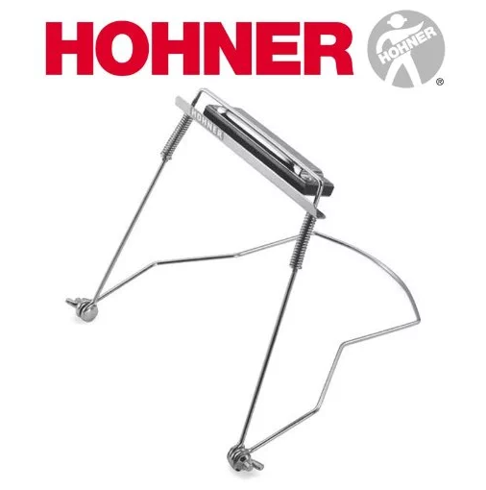
ハモニカホルダー (HOHNER製)
下倉楽器で購入
http://www.shimokura-gakki.com/
ここがくびれているものは画像検索でなかなか見つからない

Slide 8
ブルースハープの教科書 「ブルース/フォーク/ポップス」の基礎から応用まで 【CD付】 単行本 – 2016/5/21
かつら けいのすけ (著)
￥1,760
ブルース・ハープを豊富なトレーニングフレーズで基礎からマスター!
本書はブルースやロックで多用される「2ndポジション」でのプレイを中心にして、ブルースハープを基礎から応用までしっかりとマスターすることができる教則本です。
トレーニングフレーズは、ブルースやロックで多用される実践的なフレーズを数多く掲載し、かっこいいフレーズを楽しみながらトレーニングを進めることができます。
また模範演奏CD付きですので、楽譜が苦手な初心者でも安心してチャレンジできます。
ブルースハープでかっこいい演奏を目指すなら是非この1冊!
※本書は2012年に発刊された「徹底攻略! ブルース・ハープ トレーニングBOOK CD付」(ISBN:9784636893991) を加筆・再編集したものです。
Chapter 1 プレイする前に
■ ブルースハープの選び方
■ ブルースハープの構造
■ 音の配列
■ ブルースハープの持ち方
■ 吹くときの姿勢
■ 腹式呼吸
■ 楽譜の読み方
■ 2nd(セカンド)ポジションとは
Chapter 2 ブルースハープの基礎練習
■ 音を出してみよう
■ 2nd ポジションで吹いてみよう
■ 12 小節ブルース
Chapter 3 必須テクニックをマスター
■ ハンド・ビブラート
■ ドゥロー・ベンド(Draw-Bends)
■ ドゥロー・ベンドを使ったフレーズ
■ その他のテクニック
■ バッキング・プレイ
■ ブロー・ベンド(Blow-Bends)
■ ブルース・リック
■ いろいろなフレーズ
Chapter 4 よく使われるポジション
■ 1st(ファースト)ポジション
■ その他のポジション
Chapter 5 ポジションと音の配列
■ ポジションの見つけ方
■ ベンドを加えた音の配列
■ メジャー 12Key の音の配列
Chapter 6 マイクとアンプの使い方
■ マイク
■ アンプ
■ マイク・プリアンプ
■ マイクの持ち方

